Slide 1



Saúde Mental
Raquel B. De Boni
Médica Psiquiatra
Pesquisadora Titular ICICT/Fiocruz
Docente Permanente PPG Epidemiologia em Saúde Pública ENSP/Fiocruz
Coordenadora Plataforma Saúde Mental Pública Digital
Vice Coordenadora Rede Nacional de Saúde Mental
Pesquisadora INCT Saúde Mental Digital

Slide 2
Introdução
No mundo, em 2021
  Mais de um bilhão de pessoas viviam com um transtorno de saúde mental (TSM)
  Apenas 30% recebem tratamento baseado em evidência
  Menos de 2% do orçamento em saúde é destinado a SM
Consequências para a saúde individual e para a sociedade
World Mental Health Today. WHO, 2025
Notes:
Utilize a Hierarquia dos textos acima para destacar seu título, Subtítulo e texto descritivo

Slide 3
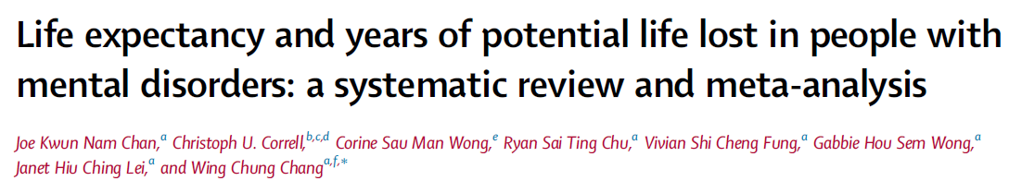
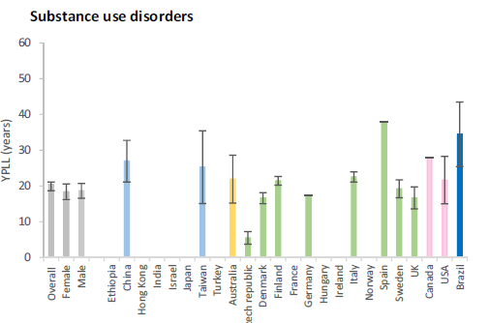
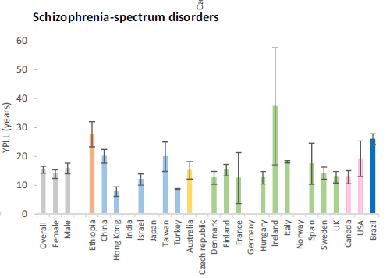
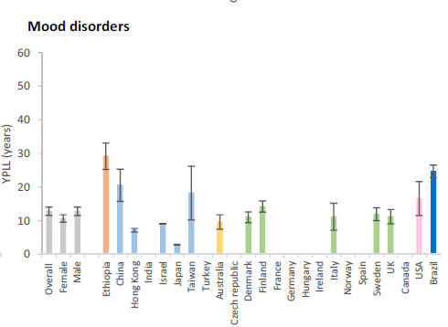
Indivíduos
eClinicalMedicine 2023;65: 102294 . https://doi.org/10.1016/j.eclinm.2023.102294
Figura 4- Anos de vida potencialmente perdidos (YLPL)

Slide 4
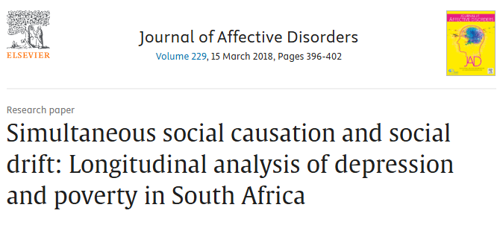
Sociedade
Manutenção das desigualdades sociais e da pobreza Social drift and social causation
Social Drift
TSM
POBREZA
Social Causation
C.Lund & A.Cois

Slide 5
Objetivos do Desenvolvimento Sustentável
Metas Especificas
  Redução das taxas de suicídio em 30%
    Indicador: taxa de suicídio por 100.000 habitantes
  Reforçar a prevenção e o tratamento do abuso de substâncias, incluindo o abuso de drogas entorpecentes e uso nocivo do álcool
    Indicador: consumo de álcool per capita (litros de álcool)
    Indicador: consumo episódico pesado (binge)

Slide 6
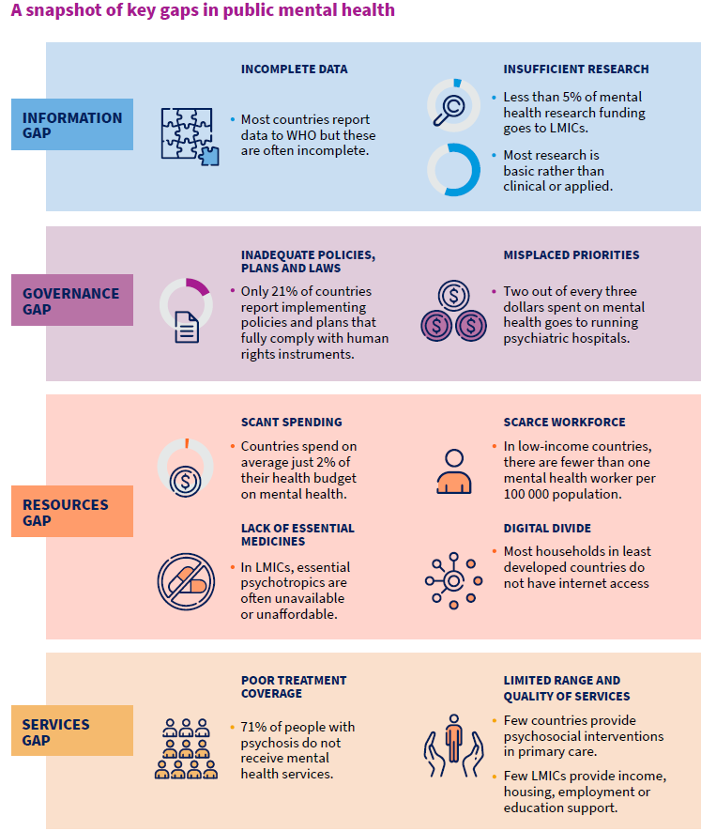

Lacunas para o enfrentamento dos TSM

Slide 7
Lacunas de informação no Brasil
Dados primários
  Ausência de inquéritos populacionais de abrangência nacional que avaliem prevalência de DIAGNÓSTICO de TSM
    Dois em andamento
  Existem inquéritos que avaliam diagnostico de Transtornos Relacionados ao Uso de Substâncias
    Prevalência do uso e dependência de álcool e outras substâncias. Brasil, 2017
    Fonte: ICICT/Fiocruz. III LNUD-https://www.arca.fiocruz.br/handle/icict/34614

Slide 8

Lacunas de informação no Brasil
Dados secundários
  Brasil possui diversos sistemas de informação em saúde
  Dificuldades na integração, tratamento, análise e apresentação de indicadores de saúde mental

Slide 9
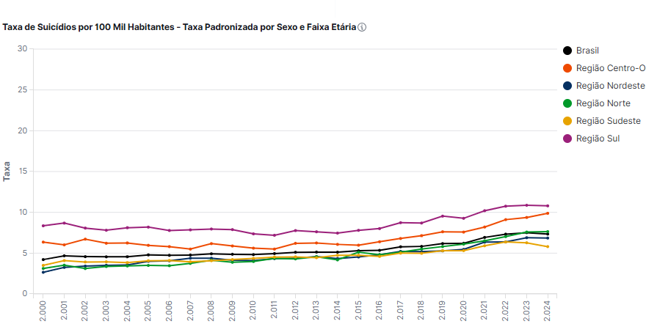
Suicídio
529.450
Óbitos no País
7,2
https://saudemental.icict.fiocruz.br/painel/mortalidade-por-suicidio-series-temporais/

Slide 10
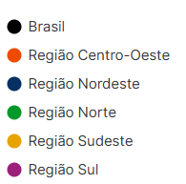
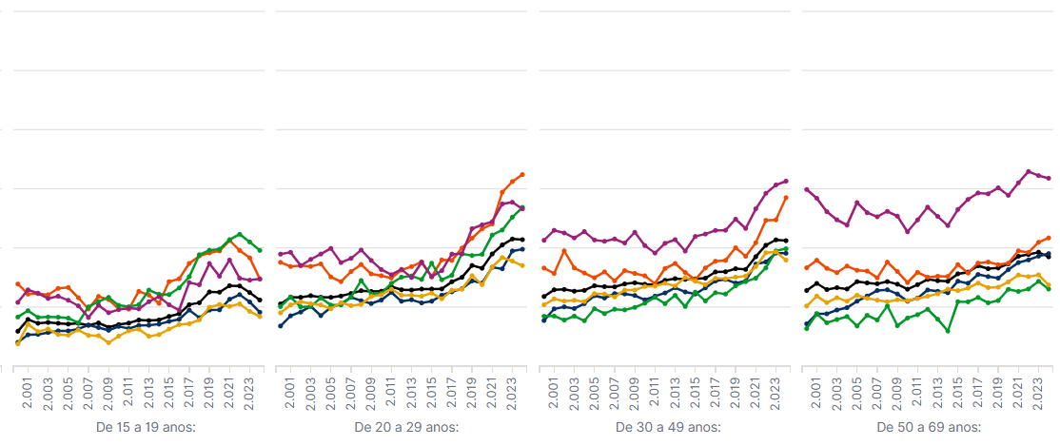
Suicídio
10.7
10.6
5.6
9.2
https://saudemental.icict.fiocruz.br/painel/mortalidade-por-suicidio-series-temporais/

Slide 11
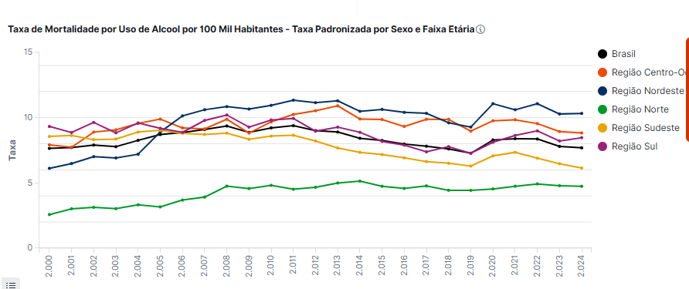
Mortes plenamente atribuíveis ao uso de álcool
429.434
Óbitos
7,7
https://saudemental.icict.fiocruz.br/painel/mortes-plenamente-atribuiveis-uso-alcool-series-temporais/

Slide 12
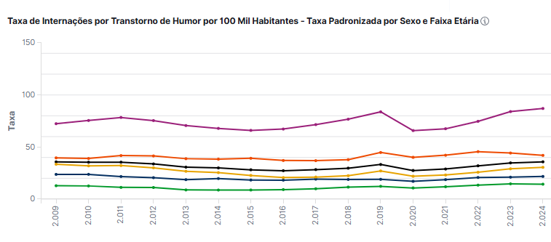
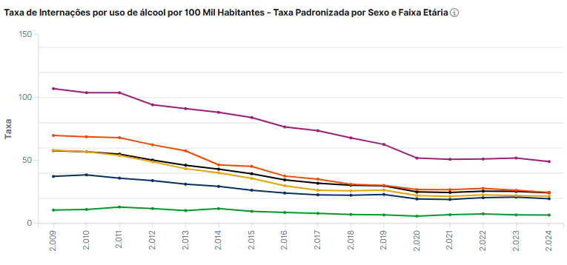
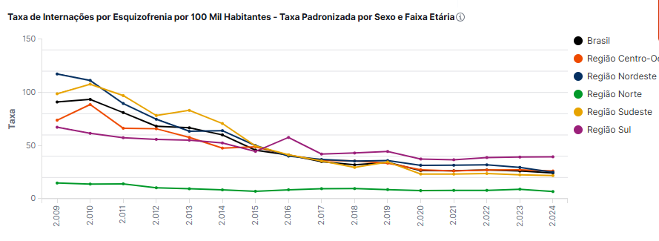
Internações no SUS
1.298.270
Internações
1.064.707
internações
24,5
35,8
1.617.828
Internações
24,3
https://saudemental.icict.fiocruz.br/

Slide 13
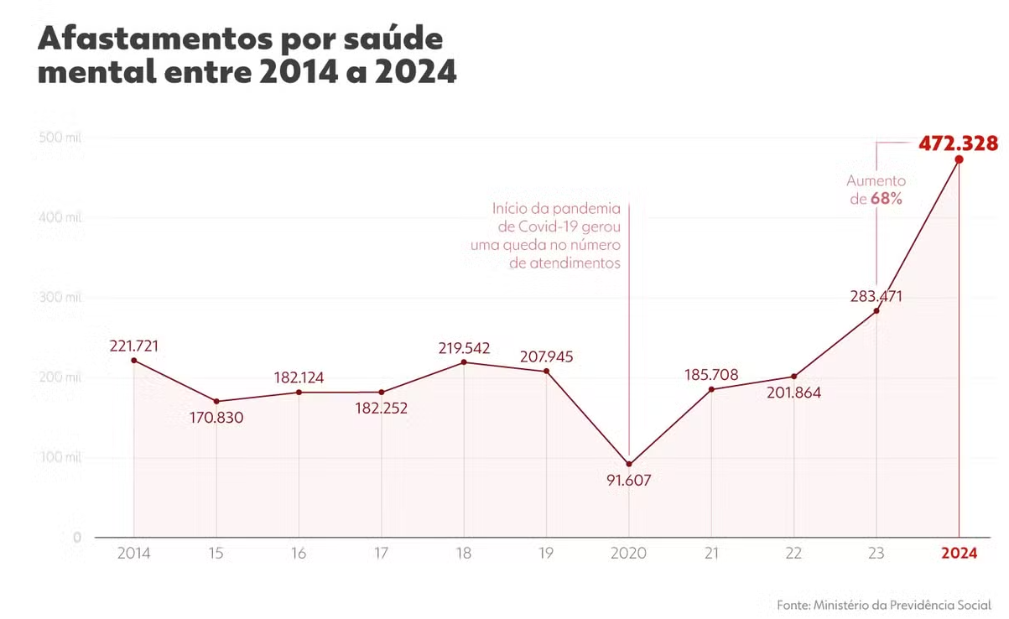
Outros desfechos graves
Morte por causas cardiovasculares e acidentes?
Perda de produtividade?
  Aposentadoria precoce
  Incapacidade laboral
  Afastamentos
https://g1.globo.com/trabalho-e-carreira/noticia/2025/03/10/crise-de-saude-mental-brasil-tem-maior-numero-de-afastamentos-por-ansiedade-e-depressao-em-10-anos.ghtml

Slide 14
Avanços das respostas do SUS à problemática da saúde mental
Avanços em Informação
  Vigilância de tentativas de suicídio
    Notificação compulsória dos serviços de saúde desde 2014
    Em 2025, também para escolas
  Vigilância do consumo de álcool
    cálculo do consumo de álcool per capita (Freitas et al , 2024)
  Estabelecimento de dose- padrão de álcool para país
  Financiamento de um inquérito nacional

Slide 15
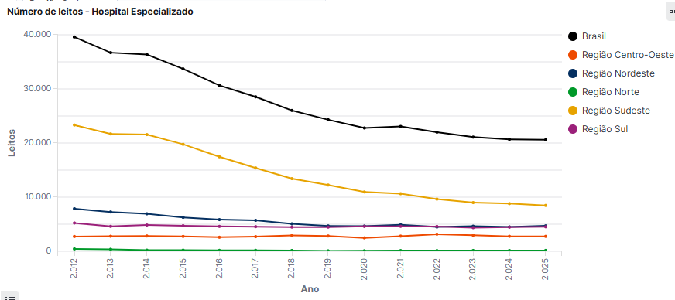
Avanços das respostas do SUS à problemática da saúde mental
Avanços na atenção
  Reforma Psiquiátrica ( Lei 10.216/2001)
  Estabelecimento da Rede de Atenção Psicossocial
    Desinstitucionalização
    Foco na integralidade do atendimento e direitos humanos
    Atenção comunitária

Slide 16
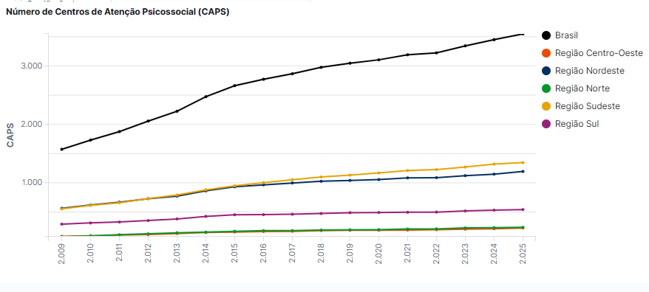
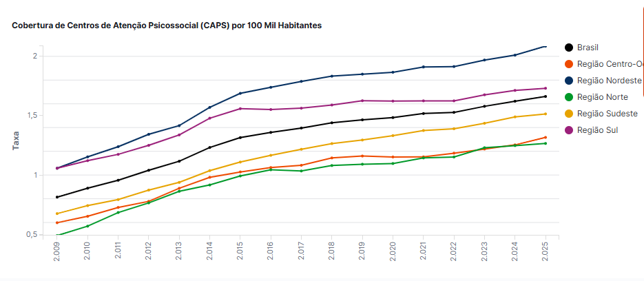
Limites das respostas do SUS à problemática da saúde mental
  Subfinanciamento e desigualdades regionais
3547 CAPS habilitados

Slide 17
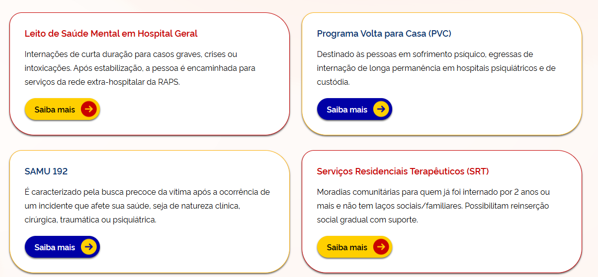
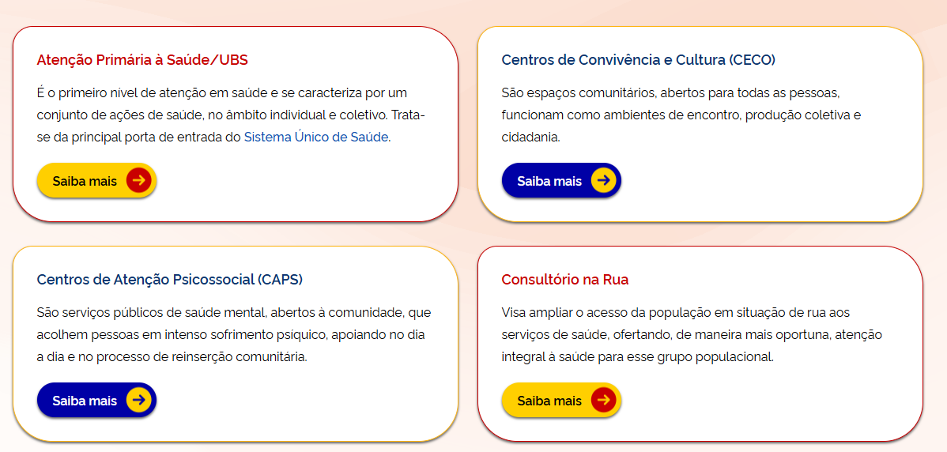
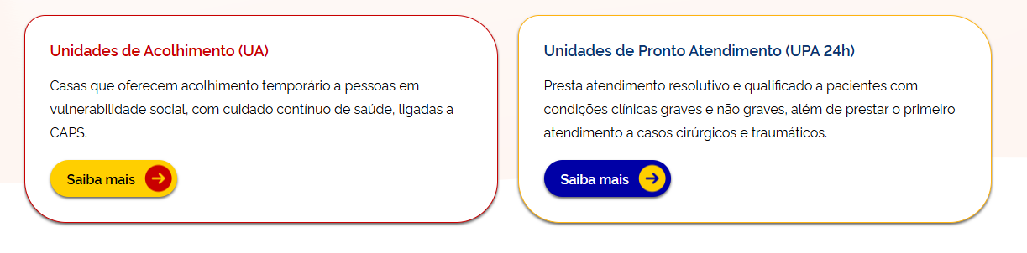
Limites das respostas do SUS à problemática da saúde mental
  Fragmentação do Cuidado - Falta de integração entre os serviços da RAPS
Serviços e Programas da RAPS
https://www.gov.br/saude/pt-br/composicao/saes/desmad/raps

Slide 18
Ações Prioritárias
Diagnóstico situacional amplo
Saúde Digital
  Integração de dados
  Integração dos serviços da RAPS
  Capacitação e aumento de cobertura
Fortalecimento da atenção primária para promoção e cuidado
  TM comuns (depressão, ansiedade, uso nocivo de álcool e TEPT)
  mhGAP OMS → qualificação de profissionais não especialistas
Articulação multisetorial para enfrentamento dos determinantes sociais da saúde mental
Prevenção do suicídio

Slide 19
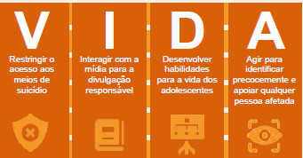

Iniciativa LIVE LIFE (OMS - 2021)
Intervenções-chave
Pilares da implementação
  Análise situacional e vigilância epidemiológica
  Colaboração multissetorial
  Conscientização
  Capacitação
  Financiamento
https://iris.paho.org/handle/10665.2/61445

Slide 20

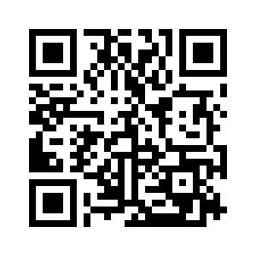

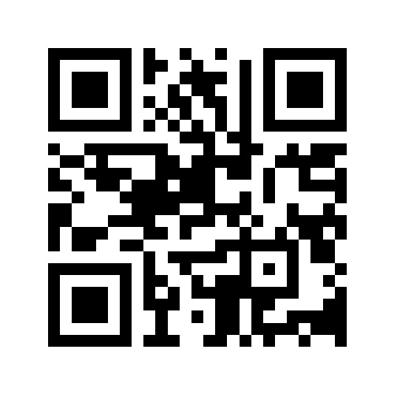
Obrigada!
“Não existe saúde sem saúde mental”
raquel.boni@fiocruz.br
https://saudemental.icict.fiocruz.br
https://renasam.com/

